Slide 1
Chapitre Histoire 4 Une nouvelle société urbaine (XIe – XVe siècles)

Slide 2
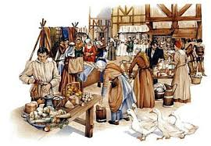
Regarde la vidéo :
1. Quel est son sujet ?
2. Qu'entraîne le développement de cette activité ?
3. Quelle transformation politique apparaît ?

Slide 3
À partir du Xe siècle et jusqu'au XVe siècle, le commerce se développe considérablement en Europe occidentale. Cet essor s'accompagne d'un mouvement de développement des villes.
Comment s'est étendu le commerce et se sont multipliées les villes au Moyen Âge ?

Slide 4
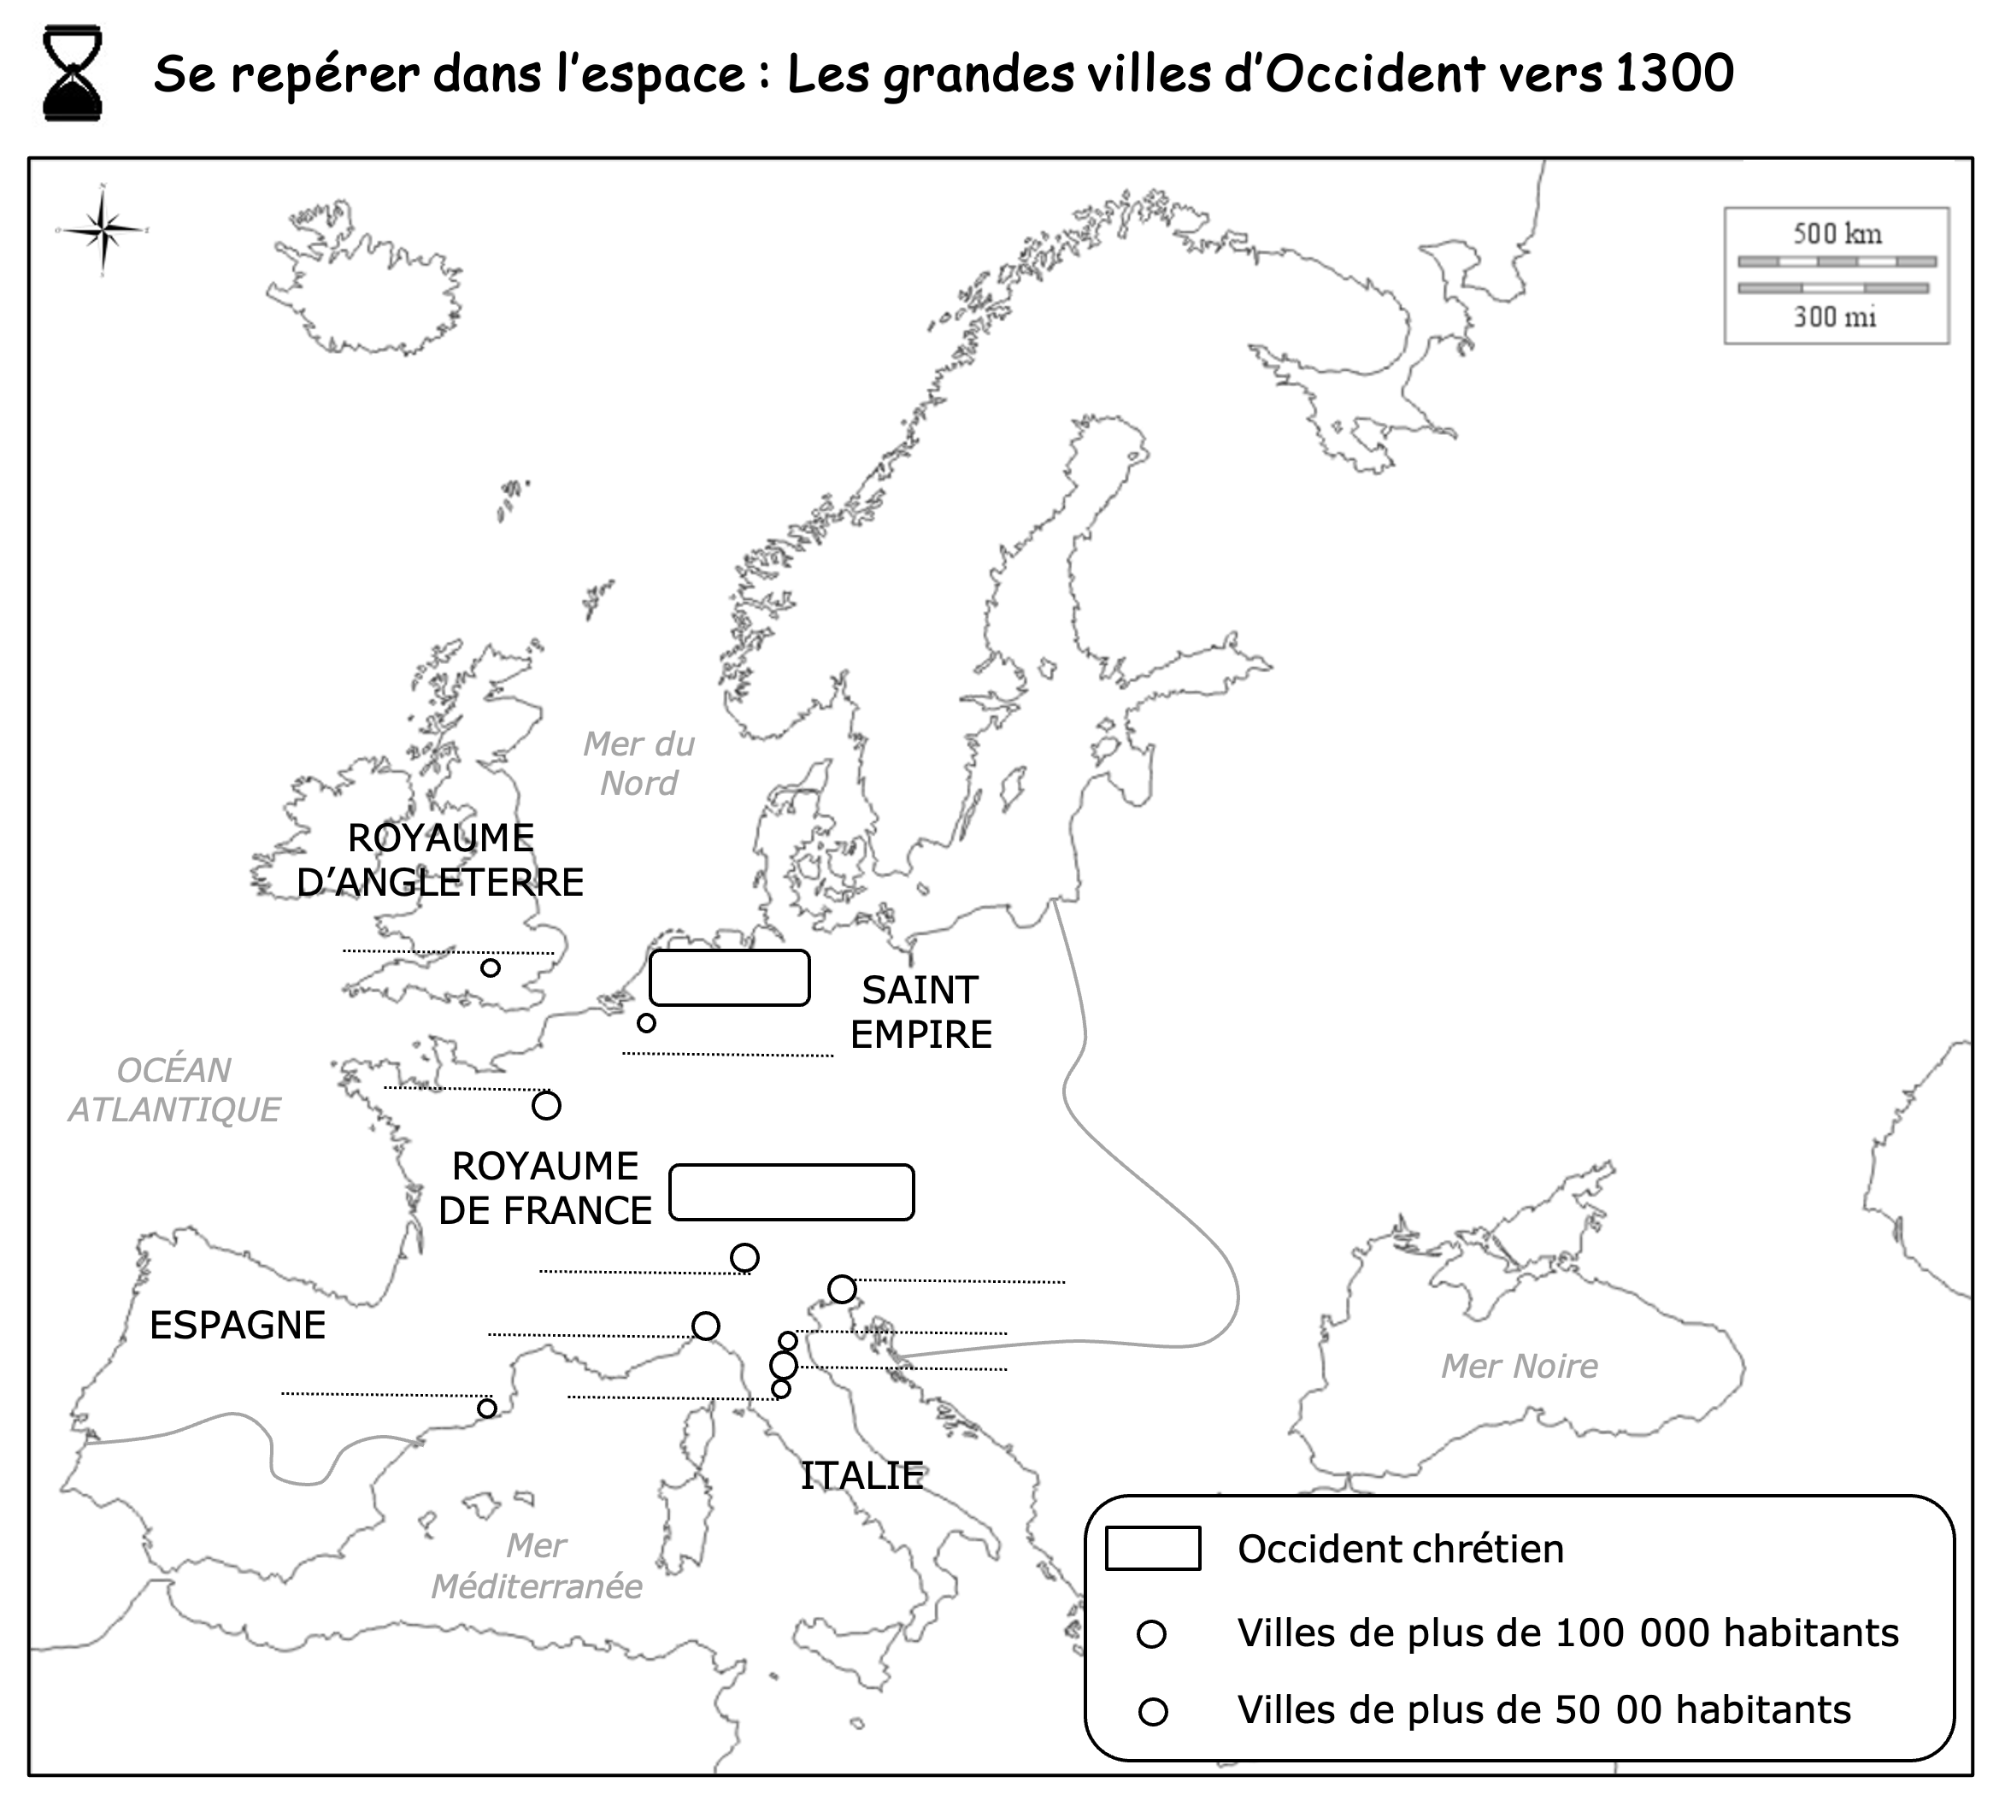

Slide 5
I. Le développement du commerce au Moyen Âge : l'exemple du drap
Définition
Drap : Au Moyen Âge, on appelle « drap » un tissu de laine utilisé pour la fabrication de vêtements.

Slide 6
Le commerce des draps au Moyen Âge
Compétences :
- Présenter, analyser et comprendre un document.
- Écrire pour construire sa pensée et son savoir.
La fabrication du drap
Entre l’arrivée de la laine brute et la fabrication d’une pièce de drap de 20 mètres de long, il faut compter au moins un mois. La fabrication passe par trente opérations différentes qui correspondent chacune à un métier d’artisan spécialisé : la préparation de la laine dont le filage, puis le tissage, la teinture et les finitions. La teinture se fait dans un bain où l’on a préalablement fait bouillir des plantes tinctoriales [qui produisent naturellement une teinture]. Si les gens du peuple ont des vêtements peu colorés, en revanche les riches achètent des étoffes aux couleurs vives.

Slide 7
Le commerce des draps au Moyen Âge
Compétences :
- Présenter, analyser et comprendre un document.
- Écrire pour construire sa pensée et son savoir.
I. Je décris la fabrication des draps
a. Au Moyen Age, avec quels produits sont fabriqués les draps ? D’où proviennent-ils ?
b. Quelles étapes nécessite la fabrication des draps. c. Où sont-ils produits ?
« Tout d'abord »
a. Laine brute d'Angleterre. Plantes tinctoriales d'Orient.
b. Le Filage, le tissage, la teinture et les finitions.
c. En Flandre.

Slide 8
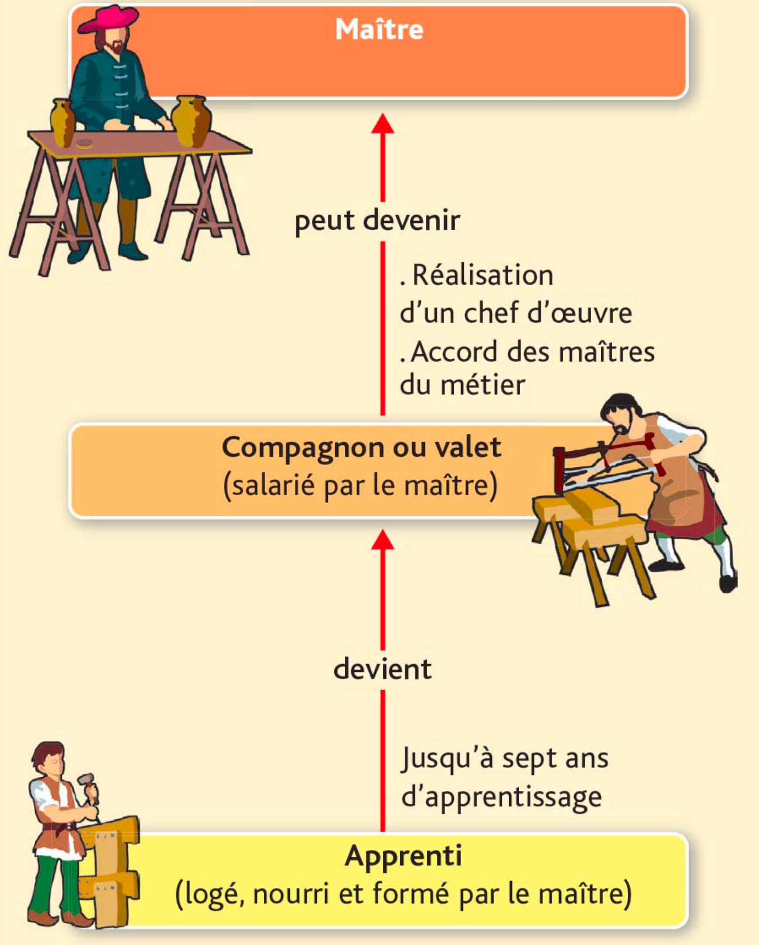
Le commerce des draps au Moyen Âge
Compétences :
- Présenter, analyser et comprendre un document.
- Écrire pour construire sa pensée et son savoir.
Les règles de la corporation des foulons
Le travail des foulons consiste à piétiner dans une cuve le drap mouillé afin de le rendre plus ferme et plus serré.
« 1. Les responsables puniront ceux qui font mal leur travail.
2. Le temps d’apprentissage est fixé à deux ans pour les fils de foulons, trois ans pour les autres.
3. Les compagnons [artisan qui n’est plus apprenti mais pas encore maître] qui veulent passer maître paient au métier 20 sous s’ils sont fils de foulons, les autres 30 sous.
4. Les maîtres doivent payer les salaires la veille du dimanche.
5 et 6. Nul homme du métier ne doit travailler le soir à la lumière ni samedi après l’heure de midi.
7. Il est défendu d’employer d’autres ingrédients que le beurre et la graisse de mouton pour le foulage des étoffes. »
Extrait du statut de la corporation des foulons à Bruges, 1303.
(Propriétaire de l’atelier)

Slide 9
II. J’explique l’organisation du travail
a. Qui organise le travail des artisans ? b. Donne un exemple.
c. Que permettent-elles ? d. Par exemple, qu'organisent-elles ?
« Ensuite »
a. Des corporations
b. des foulons.
c. Établir des règles de chaque métier.
d. Le temps de travail ou les conditions de fabrication.

Slide 10
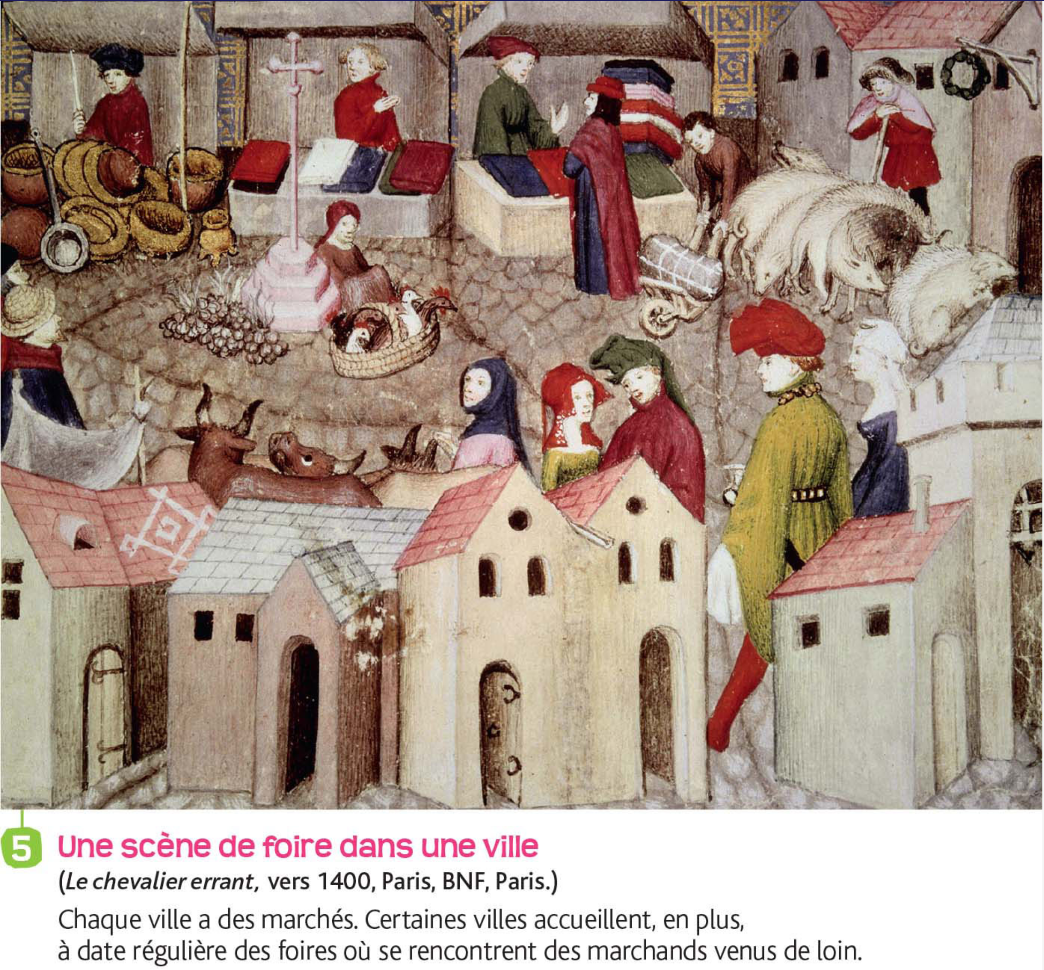
Le commerce des draps au Moyen Âge
Compétences :
- Présenter, analyser et comprendre un document.
- Écrire pour construire sa pensée et son savoir.
Un marchand et sa caravane d’ânes
Achetés aux artisans drapiers par les marchands, les draps destinés au commerce sont transportés en ballots à dos d’âne ou de mulet vers les diverses foires internationales. Les marchands eux-mêmes vont à cheval ou à pied : on les surnomme les « pieds poudreux ». Le transport peut se faire aussi en barque sur les fleuves ou canaux et en navire sur mer.
Dans une foire
« Moi Nicolas, j’ai reçu de Hugues, marchand de Gênes, 21 livres 5 sous génois pour acheter des draps de laine rayés de Provins et des draps de laine bleus de Châlons. »
Cité dans R. H. Bautier, Les registres des Foires de Champagne, 1942-1943

Slide 11
III. J’explique l’acquisition et les ventes des draps
a. Comment un marchand se procure-t-il des draps ?
b. Comment les transporte-t-il ?
c. Où sont vendus les draps ?
« Enfin »
a. Achat aux drapiers de Flandre.
b. Des caravanes d'ânes, des barques sur les fleuves ou des navires sur mer.
c. Dans des foires, notamment celles de Champagne.

Slide 12
Définitions
Corporation : Association de personnes d'un même métier.
Foire : grand marché qui se tient sur une longue durée et attire des marchands venus de loin.

Slide 13
LAISSER UNE PAGE POUR COLLER LA RÉDACTION
1. À partir des documents ci-contre, réponds aux questions suivantes.
2. En suivant le sens du tableau et en suivant les consignes ci-dessous, écris une rédaction sur le commerce du drap au Moyen Âge.
Consignes et conseils :
- Utilise les questions et les réponses pour former tes phrases.
- Les mots ou les signes de ponctuation proposés doivent être utilisés une seule fois. Ils peuvent remplacer certains mots du tableau. Les mots proposés en gras servent à commencer les paragraphes.
- Commence chaque paragraphe par un alinéa.
- Saute une ligne entre chaque paragraphe.
- Soigne ton travail et relis-toi bien.

Slide 14
Carte du commerce et des villes
1. Quelles sont les deux grandes régions de commerce ?
2. Où se situent les principales foires d'Europe ?
3. Que permet le développement du commerce ?

Slide 15
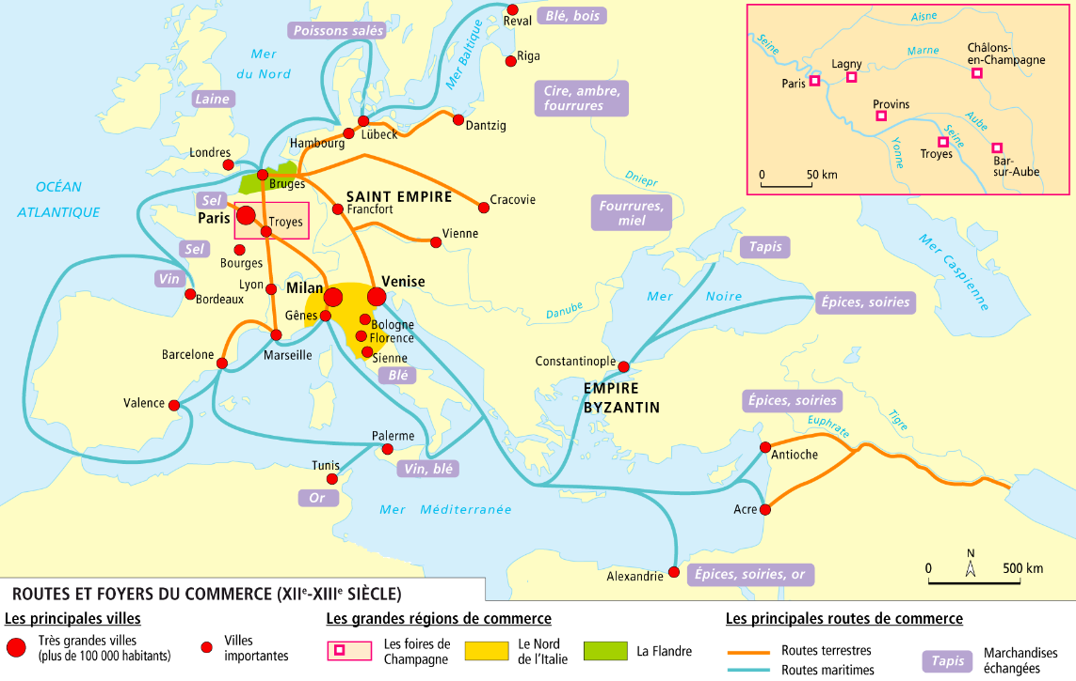
Titre : Le grand commerce en Occident entre le XIIe et le XIIIe siècle

Slide 16
Bilan
Au début du XIIe siècle, la Flandre et le Nord de l'Italie sont les principales régions de commerce en Europe occidentale. De nombreux échanges ont lieu dans les foires, notamment celles de Champagnes.
Le commerce met en relation les villes entre elles, villes qui se développent et qui accueillent de nombreux métiers.

Slide 17
II. Sienne, une ville au Moyen Âge
Compétence – Présenter, analyser et comprendre un document
Étude d’un texte long : le pouvoir politique à Sienne
1. Prends connaissance des documents.
2. Réponds aux questions à l'oral.

Slide 18
1. Sienne, en quelques mots

Slide 19
1. Sienne, en quelques mots
a. Où se situe Sienne ?
b. Quelle est la particularité de cette région ?
c. Quelle ville se situe à proximité de Sienne ?

Slide 20
SIENNE

Slide 21
Quelques mots sur Sienne
Sienne est une ville du Nord de l'Italie dans une des deux régions très marchandes d'Europe. Elle se trouve à proximité de la ville de Florence.
Que nous apprend la description de Sienne sur les villes au Moyen Âge ?

Slide 22
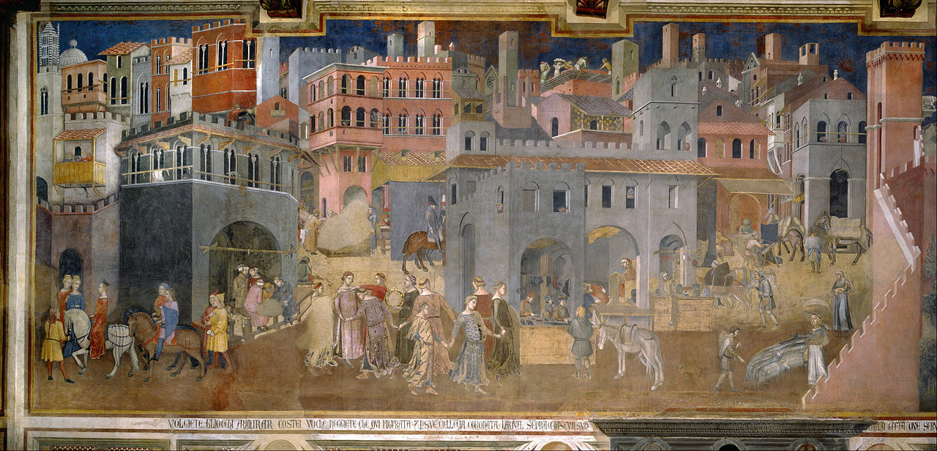
2. Dans le domaine économique
6
Entrée
de la ville
5
2
1
*
4
4
3
Muraille
Bout de fresque d'Ambrogio Lorenzetti dans la salle des Neuf,
Les effets du bon gouvernement, 1338-1340, Sienne (Italie)
Marché dans une ville au XVe siècle.
Dès le XIe siècle, on assiste, dans une Europe vouée au commerce, à un grand développement des villes et à une internationalisation des échanges.

Slide 23
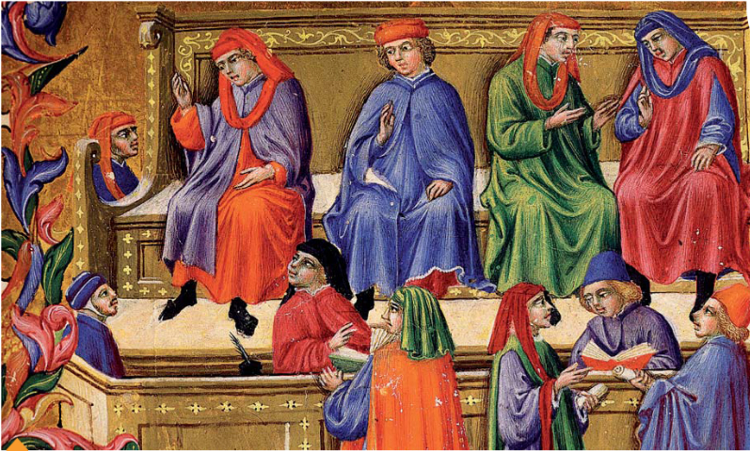
Tribunal de commerce de Sienne. On y résolvait les conflits entre marchands, qui se multipliaient avec les échanges.

Slide 24
2. Dans le domaine économique
a. Quelle est l'activité principale de la ville ? Justifie ta réponse.
b. Quels sont les métiers représentés sur la fresque ? Complète les numéros.
c. Quelle association organise chaque métier ?
1 : Bottier
4 : Marchands
2 : Charcutier
5 : Boutiquier
3 : Paysan
6 : Maçons

Slide 25
Dans le domaine économique
Sienne est une ville marchande et artisanale importante qui possède un tribunal de commerce. Chaque métier est organisé par des règlements, des corporations.
Les villes sont des centres économiques

Slide 26
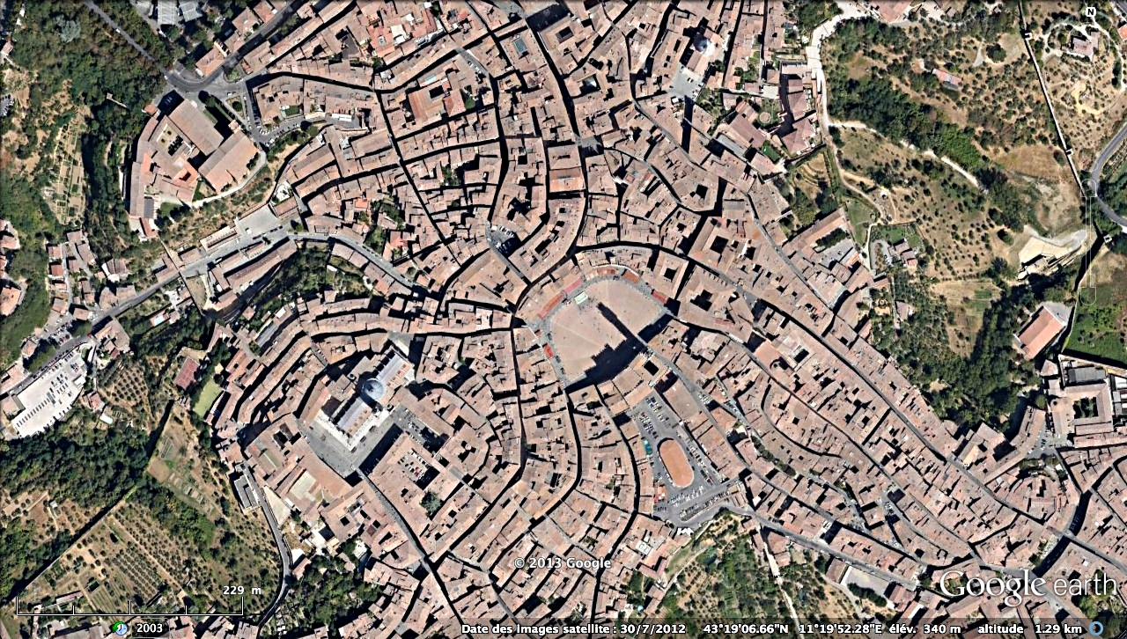
3. Dans le domaine culturel
Décris les bâtiments de Sienne.
Centre historique
Le
Campo
Cathédrale
Maisons
massives
Palais
communal

Slide 27
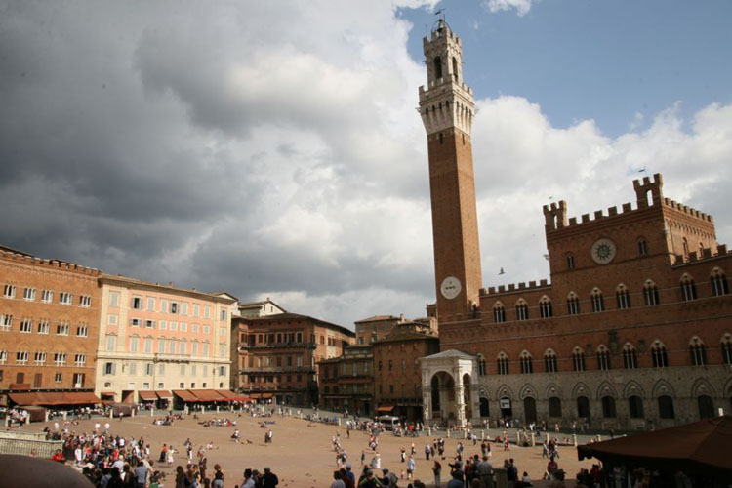
Le palais communal (hôtel de ville) ; maisons monumentales, symbole de la puissance de bourgeois de la ville ; le campo de Sienne achevé au XIVe siècle
Tour de la cité
Palais communal
Maisons monumentales

Slide 28
Dans le domaine culturel
7
Entrée
de la ville
6
3
1
*
5
5
4
Muraille
Bout de fresque d'Ambrogio Lorenzetti dans la salle des Neuf,
Les effets du bon gouvernement, 1338-1340, Sienne (Italie)
* : École

Slide 29
Dans le domaine culturel
Sienne accueille des écoles communales mais aussi religieuses ainsi que des bibliothèques. Ses constructions sont représentatives de l'art de la Renaissance, notamment ses grandes bâtisses.
Les villes sont des centres culturels

Slide 30
4. Dans le domaine politique
a. Avant 1310, qui dirigeait Sienne ?
b. De quoi se dote la ville en 1310 ?
c. Qui dirige alors la ville ? Qui le compose ?
d. Quels sont ses pouvoirs ?
e. Sienne est-elle un exemple isolé ?
f. Quel est le statut de la ville ?

Slide 31
Le palais communal (hôtel de ville), symbole de la puissance de bourgeois de la ville,
Le campo de Sienne achevé au XIVe siècle
Tour de la cité
Palais communal
Maisons monumentales

Slide 32
Dans le domaine politique
Sienne est une commune. Auparavant dirigée par les nobles, à partir du XIIIe siècle, les familles de riches marchands gouvernent et forment le Nove qui a tous les pouvoirs. Sienne est une Cité-Etat à l'image des autres communes italiennes.
Les villes obtiennent des libertés : certaines se gouvernent elles-mêmes (charte de commune) ou sont des Cités-Etats aux mains des grandes familles bourgeoises.

Slide 33
Définitions
Cité-Etat : ville ayant un gouvernement indépendant des cités ou des États voisins. Les familles les plus riches dirigent alors ces Cités-Etats.
Commune : Ville affranchie ayant obtenu des droits du seigneur ou du roi (fiscaux, gestion administrative...).

Slide 34
EXERCICE CARTOGRAPHIQUE
LAISSER UNE PAGE POUR COLLER CARTE
Compétence - Pratiquer différents langages :
Réaliser une production cartographique : Les villes et le commerce en Europe occidentale (XIIe-XIIIe siècles)
A partir du document déposé sur le blog, réalise la carte sur les villes et le commerce en Europe occidentale (XIIe-XIIIe siècles). Suis les consignes suivantes :
1. Colorie en rouge les points représentant les villes.
2. Écris sur les traits gris indiqués le nom des villes de plus de 100 000 habitantes et habitants en lettres capitales rouges.
3. Écris sur les traits gris indiqués le nom des villes importantes en lettres minuscules rouges.
4. Colorie en orange le Nord de l’Italie ; en vert, la Flandre.
5. Trace en rouge les routes terrestres et en bleu les routes maritimes.
6. Écris dans les cadres et en lettres minuscules noirs les produits échangés.
7. Organise la légende (donne des titres aux parties) et donne un titre.
ATTENTION : le respect des consignes et la propreté du travail sont évalués.

Slide 36
III. L' Église dans la ville
A. Des nouvelles églises en ville
Du Xe au XVe siècle, l’ Europe se couvre d’ églises.
Il existe deux types d'église :
- Les églises romanes jusqu'au XIIe siècle, essentiellement dans les campagnes.
- Les églises gothiques par la suite, notamment en ville.

Slide 37
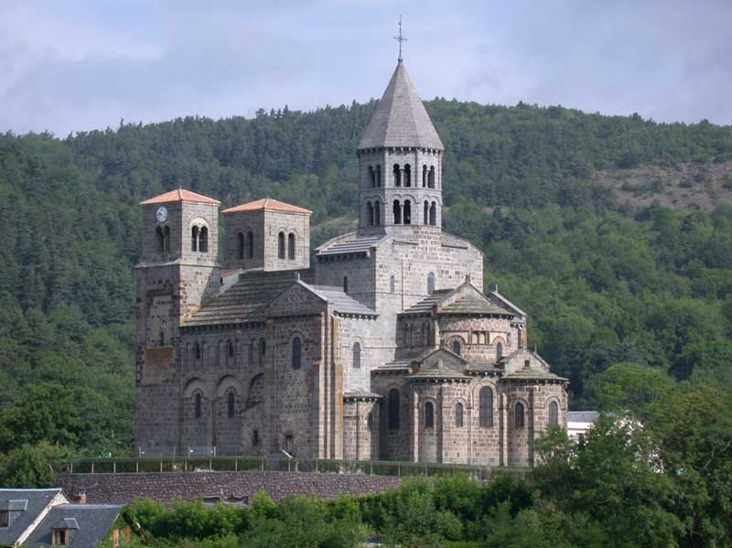
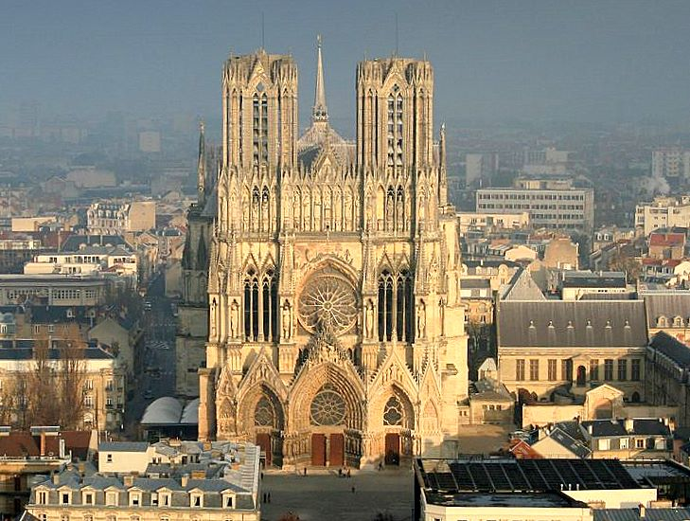
Église romane, Saint-Nectaire
Cathédrale gothique, Reims

Slide 38
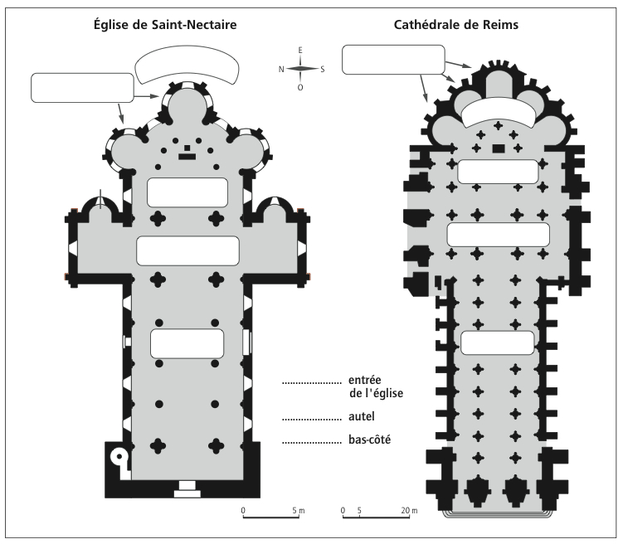

Slide 39
Les églises sont en forme de croix latine (une croix dont la branche inférieure est plus longue que les autres). Elles sont donc bâties sur le modèle de l’un des symboles du christianisme. Elles sont orientées vers l’ Est, c’est-à-dire vers Jérusalem, le berceau du christianisme.

Slide 40
Abside
Chapelles
Chapelles
Abside
Choeur
Choeur
Transept
Transept
Nef
Nef

Slide 41
 | Eglise Saint-Nectaire | Cathédrale de Reims
Art | Roman | Gothique
Echelle
Coefficient de proportionnalité
Longueur totale
Longueur de la nef
Longueur du transept
Hauteur
1,5 cm = 5 m
2 cm = 20 m
5 / 1,5 = 3,34
20 / 2 = 10
12 x 3,34 = 40 m
13 x 10 = 130 m
6 x 3,34 = 20 m
7 x 10 = 70 m
6,5 x 3,34 = 22 m
5 x 10 = 50 m
20 mètres
81 mètres

Slide 42
Bilan :
Les églises romanes sont de petites dimensions : pas très longues, elles ne sont pas non plus très hautes. En revanche, les églises gothiques sont massives : très longues, elles sont également très hautes, exprimant symboliquement un élan vers le ciel.

Slide 43
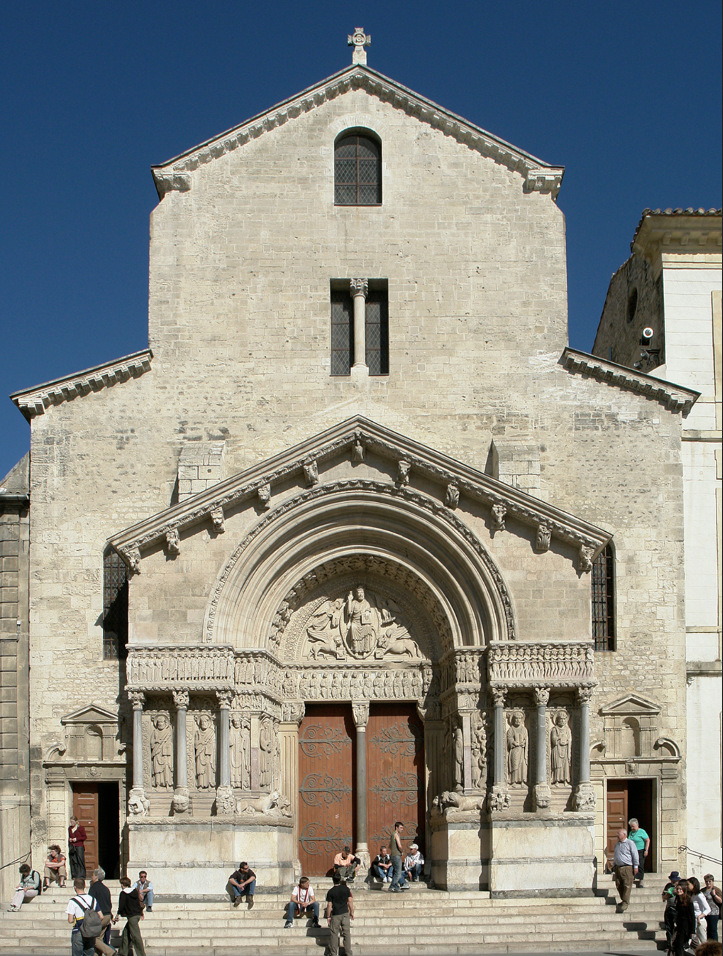
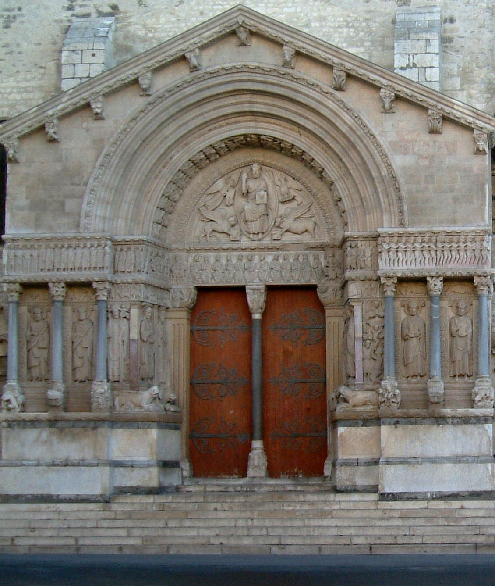
Façade de Saint-Trophime d'Arles église romane

Slide 44
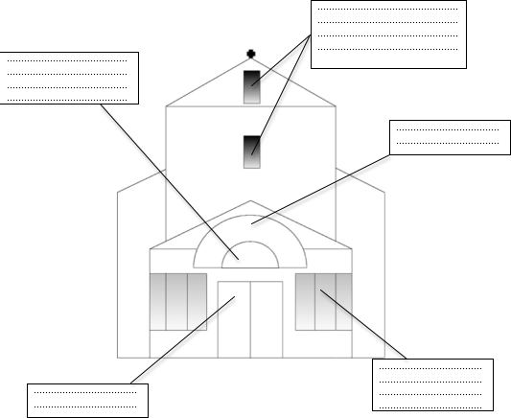
Façade avec peu d'ouvertures. Peu de lumière pénètre dans l'église
Tympan qui délivre le message chrétien notamment aux analphabètes.
Arc plein cintre
Quelques statues et sculptures de la Bible
Un seul portail

Slide 45
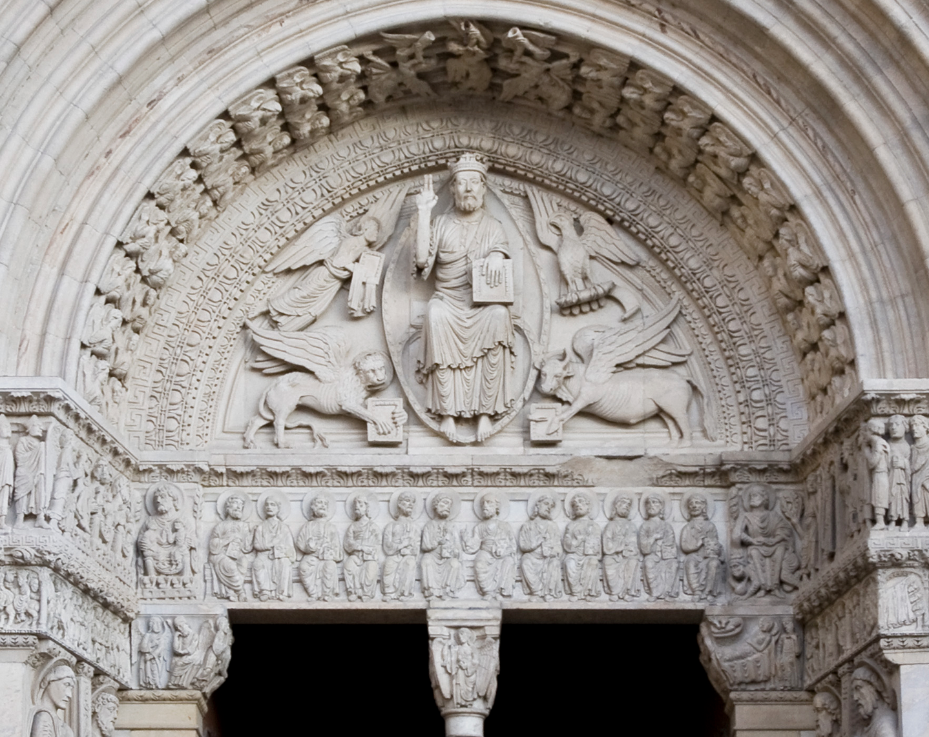
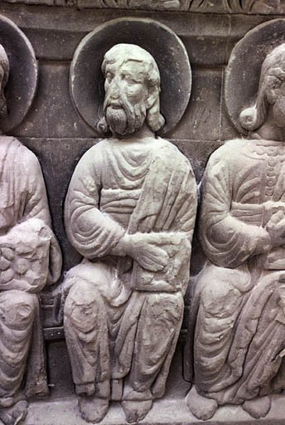
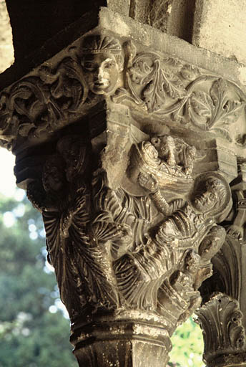
Définition :
Tympan : Espace décoré de sculptures remplissant une voûte d'un portail d'église.
Tympan avec le Christ en majesté
Bas-relief représentant les apôtres
Chapiteau de la nativité

Slide 46
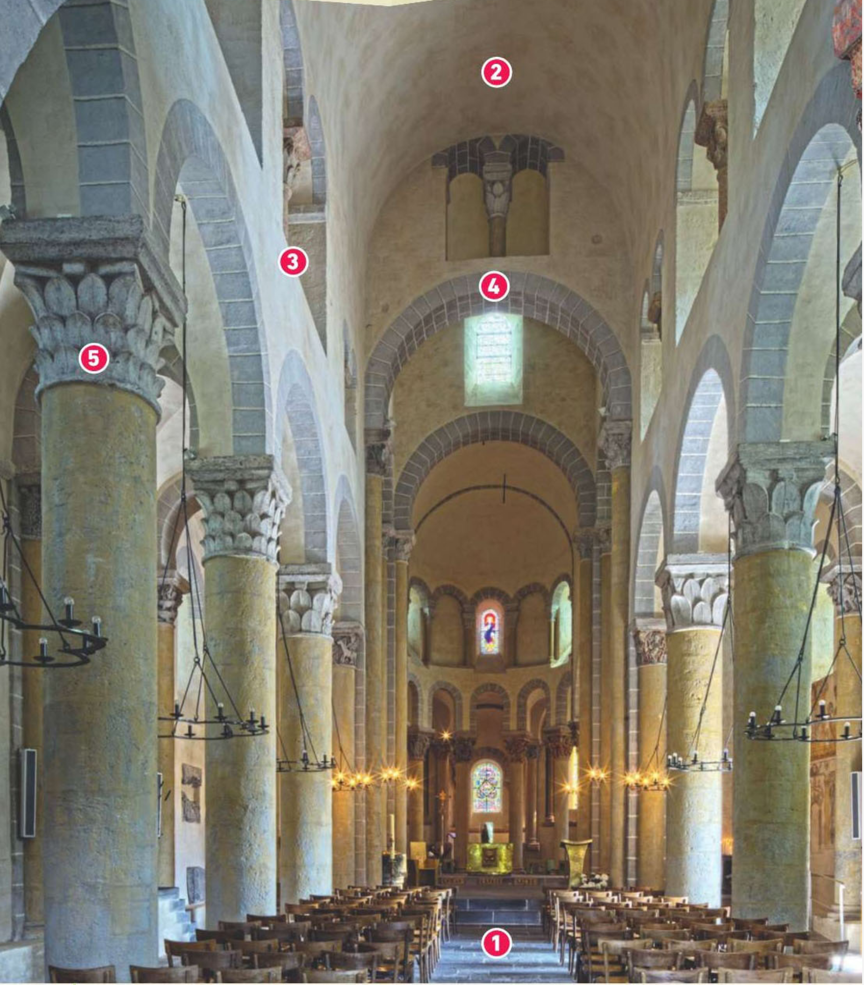
A : La nef
B : Voûte en berceau
B
C : Arc en plein cintre
D : Pilier
H
E : Chapiteau décoré
C
F : Abside
E
G : Autel
H : Tribune
F
D
G
A
Vue intérieure de l’église
de Saint-Nectaire

Slide 47
Bilan
L’église romane date des X-XIIe siècles. Elle se caractérise par ses voûtes en berceau. Sur les chapiteaux, les colonnes et les tympans des portails, les artistes représentent des personnages bibliques mais aussi des personnages inquiétants pour faire craindre la justice de Dieu.
Ce sont des édifices relativement bas, aux murs épais et sombres (fenêtres peu nombreuses et petites).

Slide 48
Cathédrale de Reims

Slide 49
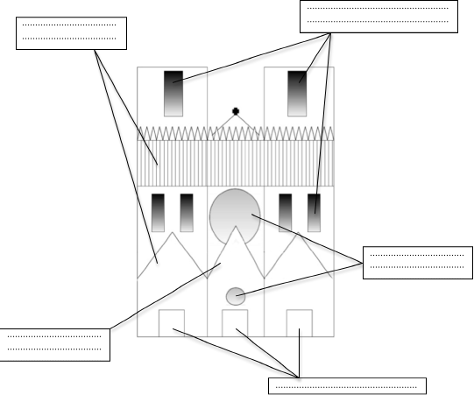
Nombreuses ouvertures permettant à la lumière.
Nombreuses statues
Rosaces et
vitraux
Arc brisé
Trois portails

Slide 50
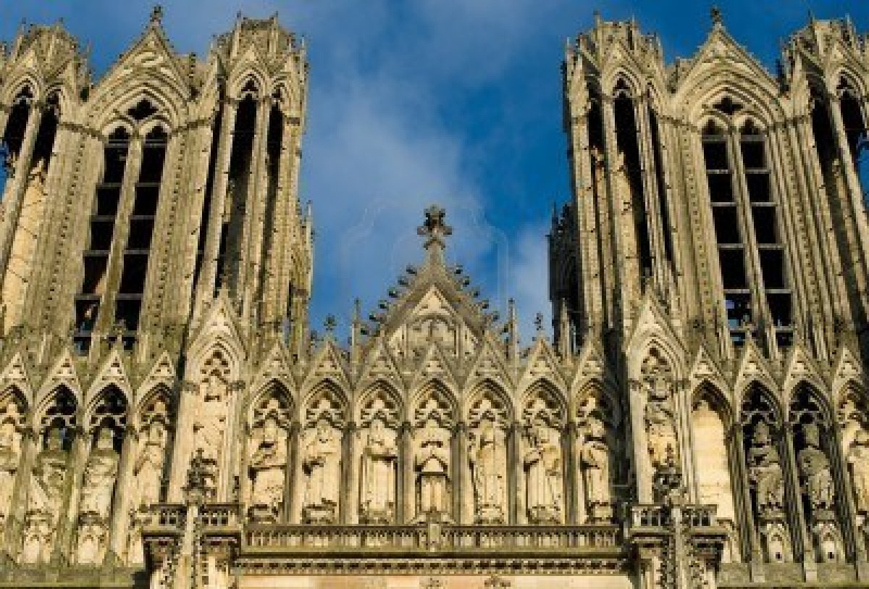
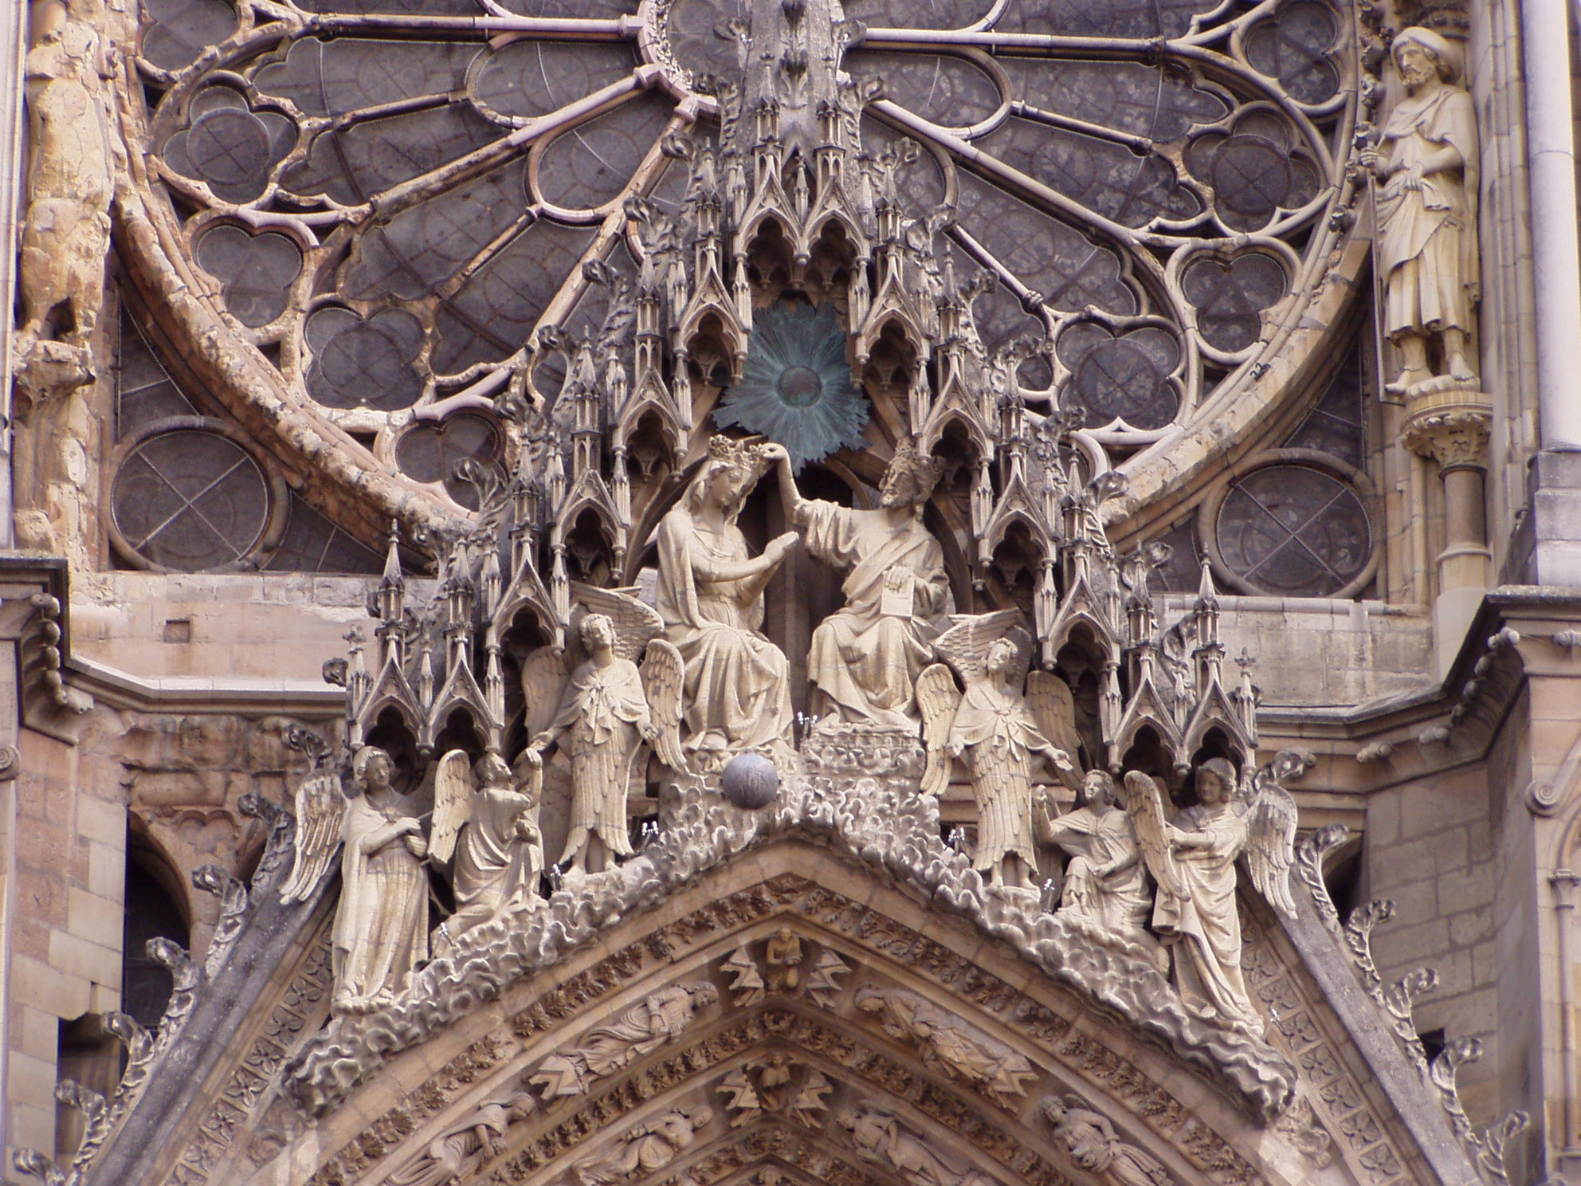
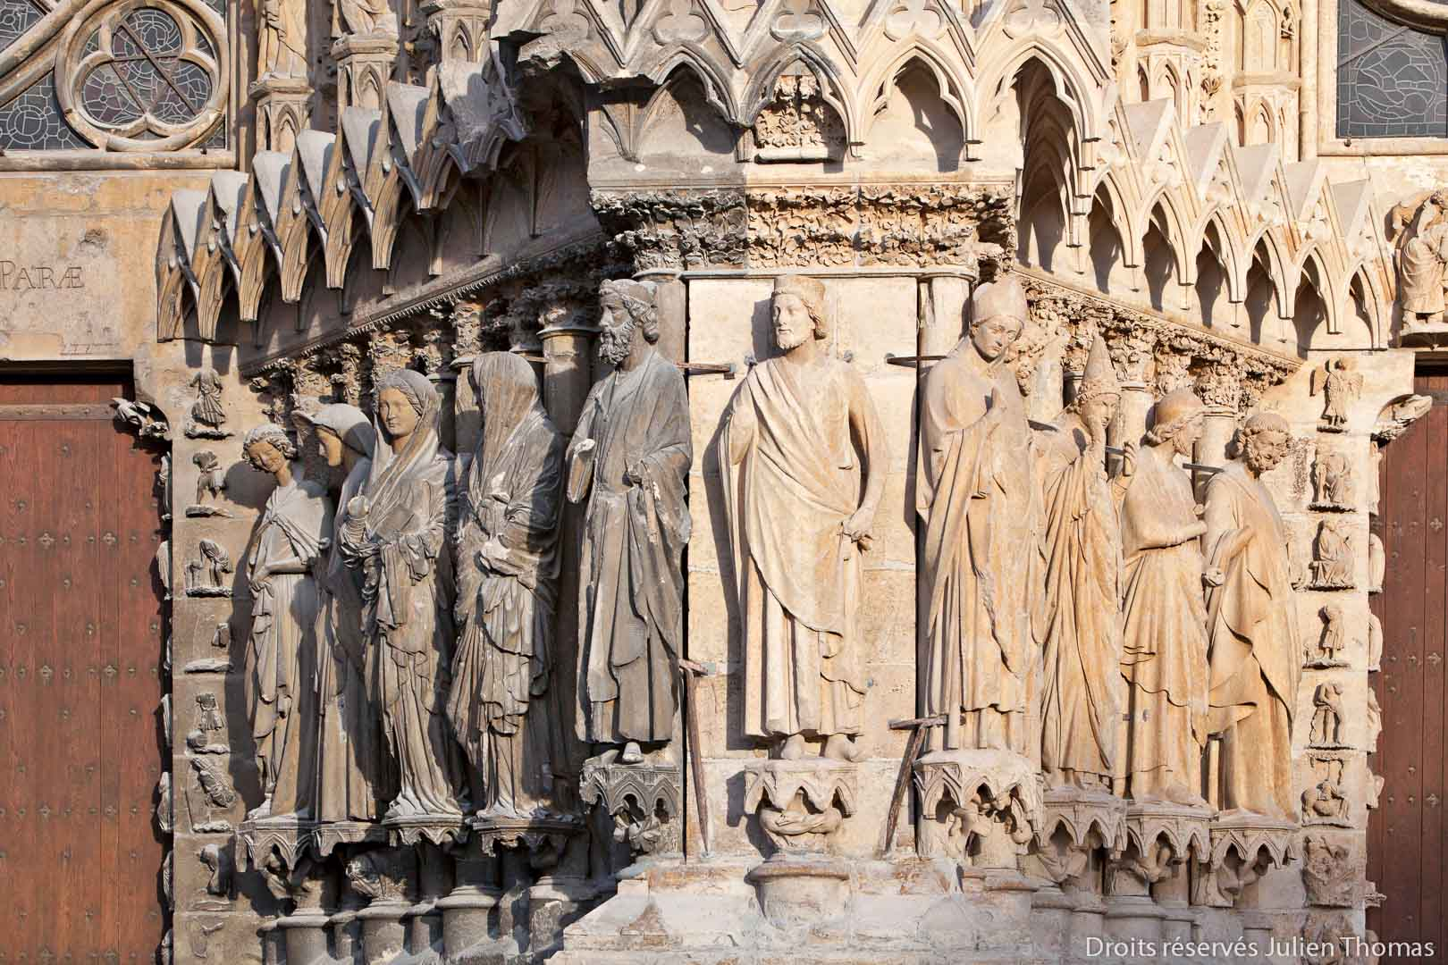
Cathédrale de Reims
1 : Galerie des rois, en hauteur
2 : Statues entourant les portails
3 : Triomphe de la Vierge, au-dessus du portail principal
1
2
3

Slide 51
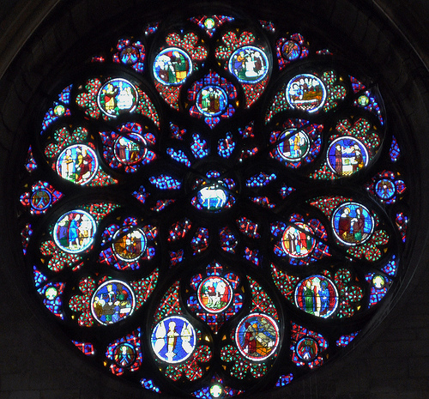
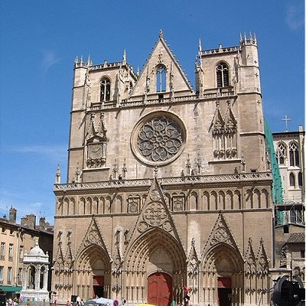
Définition :
Rosace : grande ouverture de forme circulaire ornée de vitraux.

Slide 52
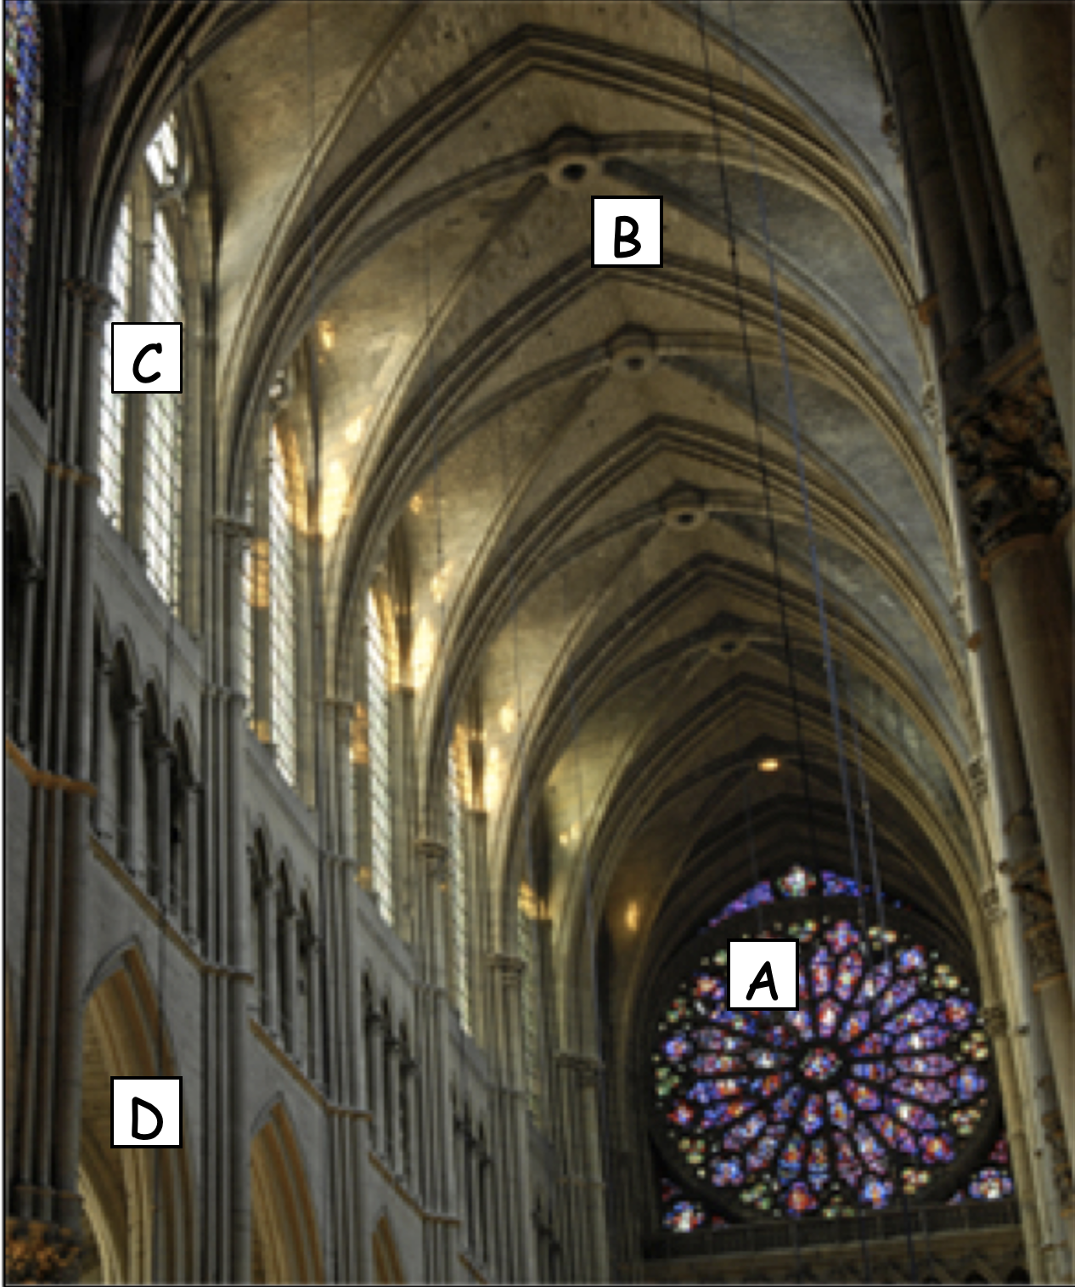
A : Rosace
B : Croisée d' ogives
C : Nombreuses ouvertures
D : Arc brisé

Slide 53
Bilan
Une église gothique date généralement des XII-XVe siècles. Elle se caractérise par des croisées d'ogives.
Le style gothique se reconnaît par la forme des ouvertures (partie supérieure en ogive), des édifices à la fois hauts et fins, des vitraux nombreux et colorés représentant des scènes très complètes de la Bible, la présence de rosaces sur la façade des cathédrales, des statues-colonnes contre les murs à l'extérieur.

Slide 54
La cathédrale de Sienne : un mélange des styles architecturaux

Slide 55
B. Une institution riche et influente
D'où l'Église tire-t-elle ses revenus?
« Moi Bernard, seigneur d’Albret, voulant pourvoir au Salut de mon âme, je veux que soient données aux monastères les sommes ci-dessous indiquées.
De même, je donne à tous les hôpitaux qui sont sur le chemin de Saint-Jacques. De même, comme j’ai promis de faire cinq pèlerinages, je veux que ces pèlerinages soient faits par mes fils.
En outre, je veux que 10 000 livres tournois soient distribuées en lieux de piété pour faire de bonnes aumônes, là où mes exécuteurs jugeront qu’elles seront les mieux employées pour le Salut de mon âme. »
D’après le testament de Bernard, seigneur d’Albret, XIVe siècle.

Slide 56
D'où l'Église tire-t-elle ses revenus?
L’Église est riche parce que ses revenus sont nombreux et variés : dons mais aussi droits seigneuriaux, terres et vente de produits, dîme.
Définition
Dîme : impôt en nature prélevé par l'Église.

Slide 57
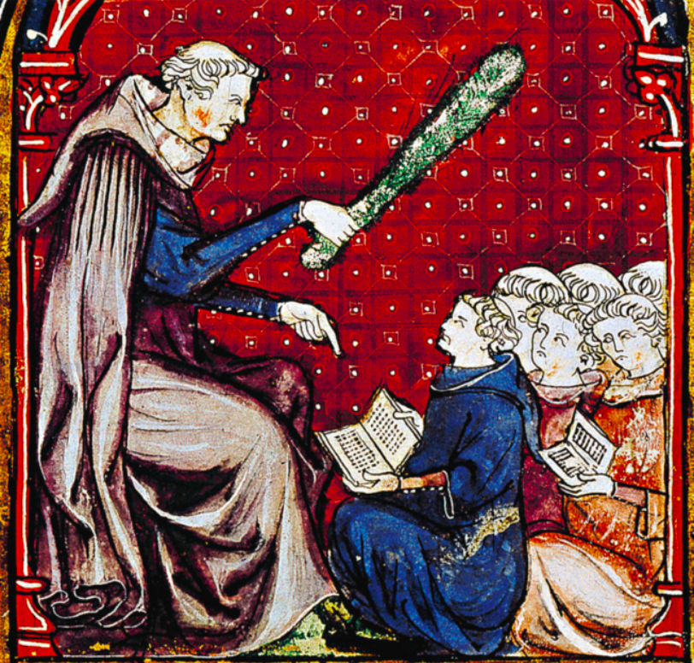
Comment l'Église est-elle présente en ville au Moyen Âge?
La prise en charge de l’enseignement : écoles et universités.
Enluminure, XIVe siècle, BNF, Paris

Slide 58
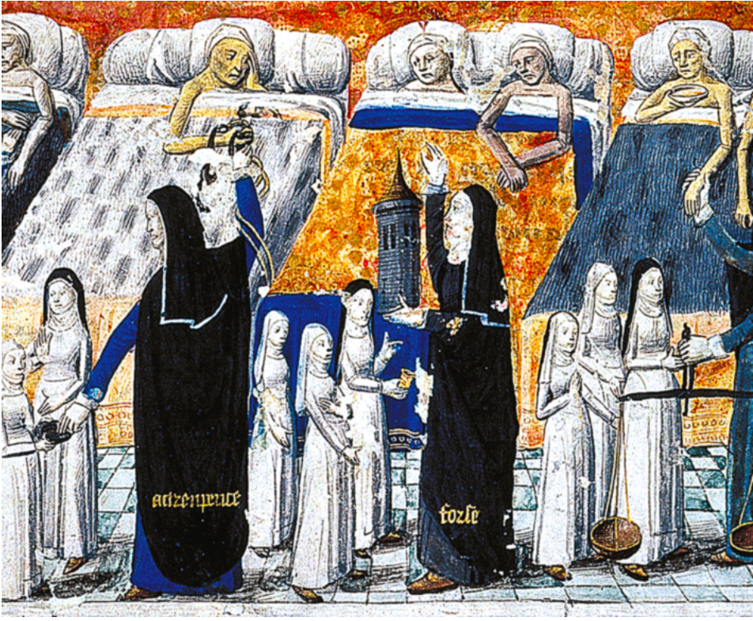
La prise en charge des malades
Miniature du XVe siècle

Slide 60
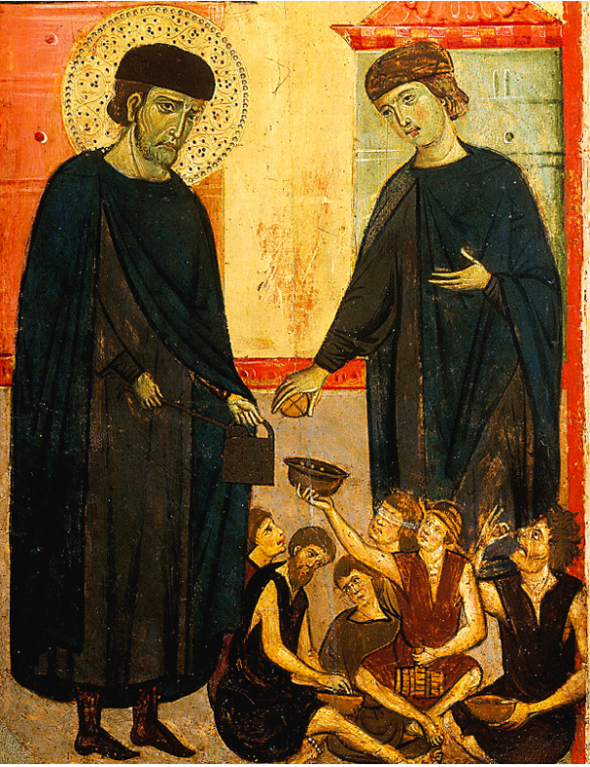
Guido da Siena, vers 1275, Pinacoteca Nazionale, Sienne (Italie)
Scène de la vie d’Andréa Gallerani (vers 1200-1251) qui fonda la Congrégation des Frères de la Miséricorde.
L’assistance aux pauvres

Slide 61
Comment l'Église est-elle présente en ville au Moyen Âge?
L'Église est très présente en ville car elle est en charge de l'enseignement dans certaines écoles et dans les universités.
Elle prend aussi en charge l'assistance aux pauvres et aux malades.

Slide 62
Bilan
L'Église occupe une place importante dans la société urbaine au Moyen Âge.
Elle a plusieurs rôles :
- Elle veille aux pratiques religieuses des Chrétiens.
- Elle s'occupe de l'enseignement (écoles, universités...).
- Elle est en charge des pauvres et des malades (hôtel Dieu...).

